Slide 1
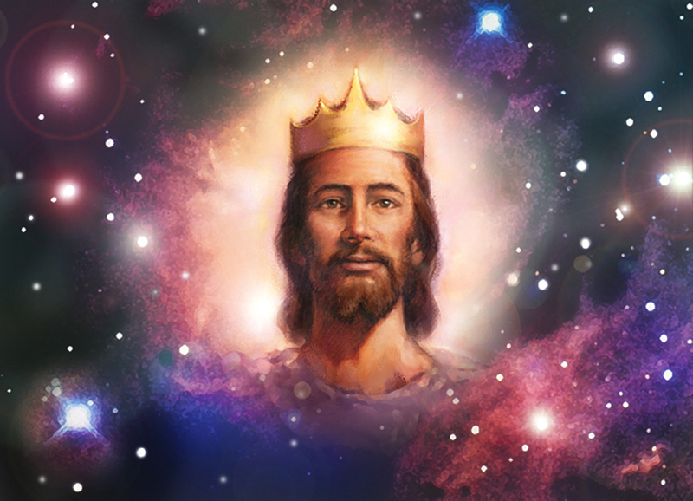
JEŽÍŠOVO BOŽSTVÍ

Slide 2

Ježíš byl starozákonními proroky prohlášen za božského.
Jaká jména připisuje Izaiáš přicházejícímu Mesiáši? Izajáš 7,14; 9,6 :
"Neboť se nám narodilo dítě, bude nám dán syn, na jehož rameni spočine vláda a bude mu dáno jméno: „Divuplný Rádce, Božský bohatýr, Otec věčnosti, Vládce pokoje.“
"Proto vám sám Pán dá znamení: Hle, panna počne a porodí syna a dá jméno své Immanuel (Bůh s námi)."
A co minulá věčnost dítěte, které se narodí v Betlémě? Micheáš 5,2:
"A ty, Betlémě efratský, ačkoli jsi nejmenší mezi judskými rody, z tebe mi vzejde ten, jenž bude vládcem v Izraeli, jehož původ je odpradávna, ode dnů věčných."

Slide 3

Sám Ježíš se představuje jako Boží Syn.
Jaké postavení si Ježíš přisuzoval ve vztahu k sobotě? Marek 2,28
"Proto je Syn člověka pánem nad sobotou."
A co chrám? Matouš 12,6
„Pravím vám, že je zde víc než chrám."
A co Abraham? Jan 8,58.59
"Ježíš jim řekl: 'Amen, amen, pravím vám: Dříve než byl Abraham, já jsem. Pak vzali kameny, aby po něm házeli; ale Ježíš se schoval a vyšel z chrámu; a prošel jejich středem a odešel."

Slide 4
Sám Ježíš se představuje jako Boží Syn
Má moc odpouštět hříchy? Marek 2,5-7
“Když Ježíš viděl jejich víru, řekl ochrnutému: ´Synu, odpouštějí se ti hříchy.´ Seděli tam někteří ze zákoníků a v duchu uvažovali: ´Co to ten člověk říká? Rouhá se! Kdo jiný může odpouštět hříchy než Bůh?´”
A má moc dávat život? Jan 11,25-26
“Ježíš jí řekl: ´Já jsem vzkříšení a život; Kdo věří ve mne, i kdyby zemřel, bude žít. A každý, kdo žije a věří ve mne, neumře navěky. Věříte tomu?´”

Slide 5
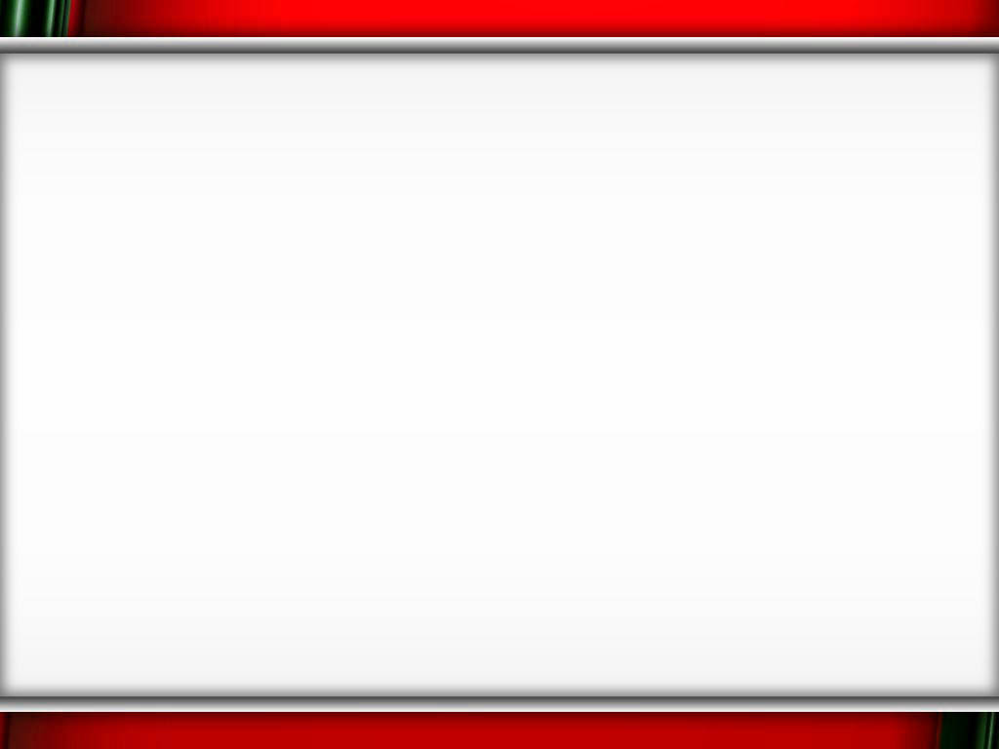
Ježíš o sobě prohlašuje, že je Božím Synem.
Co Ježíš řekl o svém vztahu s Otcem? Jan 10,30
“Já a Otec jsme jedno”
Jak Ježíš Petrovi odpověděl, když v něm Petr poznal Syna živého Boha? Matouš 16,16.17
“Šimon Petr odpověděl: ´Ty jsi Mesiáš, Syn Boha živého.´ Ježíš mu odpově-děl: ´Blaze tobě, Šimone Jonášův, protože ti to nezjevilo tělo a krev, ale můj Otec v nebesích.´”
Proč se Židé při několika příležitostech snažili Ježíše zabít? Jan 5,18; 10,33
“To bylo příčinou, že Židé ještě více usilovali Ježíšesnažili zabít, protože nejen znesvěcoval sobotu, ale dokonce nazýval Boha vlastním Otecem, a tak se mu stavěl na roveň.”
“Židé mu odpověděli: ´Nechceme tě kamenovat pro dobrý skutek, ale pro rouhání: jsi člověk a tvrdíš, že jsi Bůh´”

Slide 6
Ježíš o sobě prohlašuje, že je Božím Synem.
Proč během sanhedrinského soudu tvrdili, že se Ježíš rouhal a je hoden smrti? Matouš 26,63-65:
“Ale Ježíš mlčel. Tu mu velekněz řekl: „´Zapřísahám tě při Bohu živém, abys nám řekl, jsi-li Mesiáš, Syn Boží.´ Ježíš odpověděl: ´Ty sám jsi to řekl. Ale pravím vám, od nynějška uzříte Syna Člověka sedět po pravici Všemohoucího a přicházet s oblaky nebeskými.´ Tu velekněz roztrhl své roucho a řekl: ´Rouhal se! Nač ještě potřebujeme pro svědky? Hle, teď jste slyšeli rouhání.´”
Z čeho byl Ježíš před Pilátem obviňován Židy, že je hoden smrti? Jan 19,7:
“Židé mu odpověděli: "My máme zákon, a podle toho zákona musí zemřít, protože se vydával za Syna Božího."”

Slide 7

Důkaz pravdivosti jeho prohlášení.
Když žádali Ježíše o znamení pravdivosti svých tvrzení, jaký důkaz jim předložil? Matouš, 12,38-40:
“Tehdy mu na to řekli někteří ze zákoníků a farizejů: ´Mistře, chceme od tebe vidět znamení.´ On však jim odpověděl: ´Pokolení zlé a zpronevěřilé si hledá znamení; ale znamení mu nebude dáno, leč znamení proroka Jonáše. Jako byl Jonáš v břiše mořské obludy tři dny a tři noci, tak bude Syn člověka tře dny a tři noci v srdci země´”
Co andělé odpověděli ženám, které ráno v den vzkříšení hledaly Ježíše? Lukáš, 24,1-7:
“První den po sobotě, za časného jitra, přišly k hrobu s vonnými mastmi, které připravily. Nalezly však kámenod hrobu odvalený. Vešly dovnitř, ale tělo Pána Ježíše nenašly. A jak nad tím byly bezradné, stanuli u nich dva muži v zářícím rouchu. Zachvátil je strach a sklonily tvář k zemi. Ale oni jim řekli: ´Proč zledáte živého mezi mrtvými? Není zde, byl vzkříšen. Vzpomeňte si, jak vám řekl, když byl ještě v Galileji, že Syn člověka musí být vydán do rukou hříšných lidí, být ukřižován a třetího dne vstát.´”

Slide 8

Ježíšovo božství potvrdili apoštolové.
Jak Tomáš oslovil Ježíše? Jan 20, 28:
“Tomáš mu odpověděl: "Můj Pán a můj Bůh."
Jak Jan mluví o Ježíši? Jan 1,1-4; 1. Jan 5,20:
“Víme-li, že Syn Boží přišel a dal nám schopnost rozeznávat, abychom poznali, kdo je pravý Bůh. A jsme v tom pravém Bohu, protože jsme v jeho Synu Ježíši Kristu. On je ten pravý Bůh a věčný život.”
“Na počátku bylo Slovo a to Slovo bylo u Boha a to Slovo byl Bůh. To bylo na po-čátku u Boha. Všechno povstalo skrze ně a bez něho nepovstalo nic, co jest. V něm byl život a život byl světlo lidí.”
A Petr? 2. list Petrův 1, 1
“Šimon Petr, služebník a apoštol Ježíše Krista, těm, kdo dosáhli stejně vzácné víry jako my díky spravedlnosti našeho Boha a Spasitele Ježíše Krista.”

Slide 9

Ježíšovo božství potvrdili apoštolové.
A Pavel? list Římanům 9,5; list Efezským 5,5; 2.list Tesalonickým 2,15-17; list Titovi 2,13
“jejich jsou praotcové, z nich rodem pochází Kristus, Bůh, který je nade všemi, buď pochválen na věky, amen”
“Dobře si pamatujte, že žádný smilník, prostopášník, ani lakomec, jehož bohem jsou peníze, nemá podíl v království Kristovu a Božím.”
“Nuže tedy, bratří, stůjte pevně a držte se toho učení, které jsme vám odevzdali, ať už slovem nebo dopisem. Sám pak náš Pán Ježíš Kristus a Bůh náš Otec, který si nás zamiloval a ze své milosti nám dal věčné potěšení útěchu a dobrou naději, nechť povznáší vaše srdce a dá vám sílu ke každému dobrému činu i slovu”
“očekávali blažené splnění naděje a příchod slávy velikého Boha a našeho Spasitele Ježíše Krista”

Slide 10

Ježíšovo božství potvrdili apoštolové.
Koho by podle epištoly Židům měli samotní andělé uznat a uctívat jako Boha? (Židům 1,6-8):
“A když chce uvést Prvorozeného do světa, praví opět: ´Ať se mu pokloní všichni andělé Boží!´ O andělích je řečeno: ´Jeho andělé jsou vanutí větru a jeho služebníci plápolající oheň.´ O Synovi však: ´Tvůj trůn, Bože, je na věky věků a žezlo práva je žezlem tvého království.u praví: Tvůj trůn, ó Bože, pro věk věku; Žezlo spravedlnosti je žezlem tvého království”
Jaké bude Ježíšovo postavení na nové zemi podle knihy Zjevení? (Zjevení 22,1-5):
“A ukázal mi řeku živé vody čiré jako křišťál, která vyvěrala u trůnu Božího a Beránkova. Uprostřed města na náměstí, z obou stran řeky, byol stromoví života nesoucí ovoce dvanáctkrát do roka; každý měsíc dozrává na něm ovoce a jeho listí má léčivou moc pro všechny národy. A nebude tam nic proklatého. Bude tam trůn Boží a Beránkův, jeho služebníci mu budou sloužit, budou hledět na jeho tvář a na čele ponesou jeho jméno. Noci tam již nebude a nebudou potřebovet světlo lampy ani světlo slunce, neboť Pán Bůh bude jejich světlem a budou s ním kralovat na věky věků. ”

Slide 11
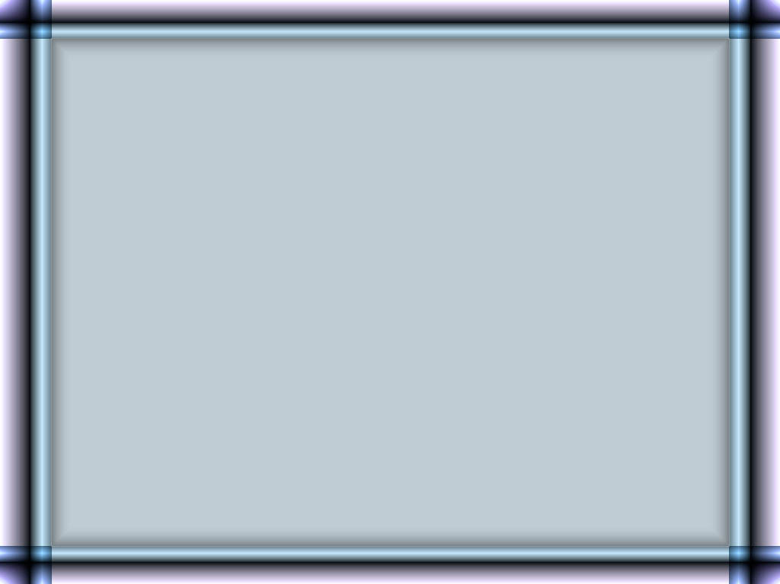
“Nechť je mezi vámi takové smýšlení jako v Kristu Ježíši: Způsobem bytí byl roven Bohu, a přece na své rovnosti nelpěl, nýbrž sám sebe zmařil, vzal na sebe způsob služebníka, stal se jedním z lidí. A v podobě člověka se ponížil, v poslušnosti podstoupil i smrt, a to smrt na kříži. Proto ho Bůh vyvýšil nade vše a dal mu jméno nad každé jméno, aby se před jménem Ježíšovým sklonilo každé koleno – na nebi, na zemi i pod zemí – a k slávě Boha Otce každý jazyk aby vyznával: Ježíš Kristus jest Pán.”
list Filipským 2,5-11

